Slide 1

SQL
Structured Query Language
SQL
Structured Query Language
Lekcja 3
Złożone zapytania,
grupowanie, agregacja danych
SQL Structured Query Language Lekcja 3
Notes:
Na poprzedniej lekcji zajmowaliśmy się prostymi zapytaniami do bazy danych, teraz przejdziemy do bardziej złożonych zapytań, nauczymy się łączyć tabele, grupować dane. Dowiemy się jak wybierać wartości minimalne i maksymalne, nauczymy się sumować.

Slide 2
Przypomnienie
SQL
Structured Query Language
Polecenie SELECT
WHERE
ORDER BY
DISTINCT
Alias
Lekcja 3 - Złożone zapytania, grupowanie, agregacja danych
Notes:
Powtórzenie materiału z poprzedniej lekcji.

Slide 3

Ograniczanie wyników
SQL
Structured Query Language
Polecenie TOP:
  Używana zaraz po SELECT
  Wartość liczbowa, np. TOP 3
  Wartość procentowa, np. TOP 10 PERCENT
Lekcja 3 - Złożone zapytania, grupowanie, agregacja danych
Notes:
Ograniczanie wyników w SQL realizowane jest słowem TOP. Możliwe jest ograniczenie ilościowe i procentowe.
Używanie TOP bez klauzuli ORDER BY jest mocno niezalecane z uwagi na możliwą przypadkowość wyniku!
Ciekawostka: Od MSSQL 2012 są też bardziej praktyczna metody tj. OFFSET (ilość rekordów do pominięcia) i FETCH ilość rekordów do pobrania.

Slide 4
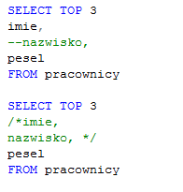
Komentarze w SQL
SQL
Structured Query Language
„--” – pojedynczy wiersz
„/*” i „*/” – cała sekcja
Lekcja 3 - Złożone zapytania, grupowanie, agregacja danych
Notes:
Język SQL umożliwia stosowanie komentarzy. W celu komentowania jednego wiersza stosuje się dwa minusy. Można również zakomentować całą sekcję – zaczynamy komentarz od ukośnika i gwiazdki, kończymy komentarz gwiazdką i ukośnikiem.

Slide 5
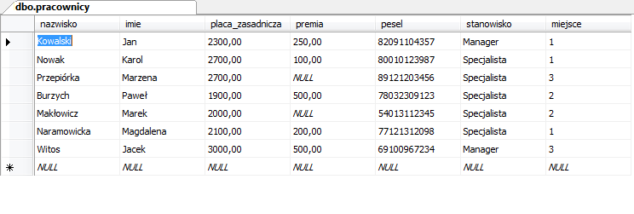
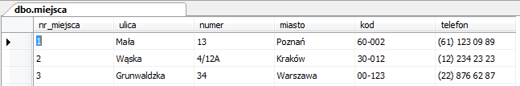
Łączenie tabel
SQL
Structured Query Language
Lekcja 3 - Złożone zapytania, grupowanie, agregacja danych
Notes:
Na slajdzie widzimy dwie tabele – znaną z poprzednich lekcji „pracownicy” oraz „miejsca” możemy sobie wyobrazić potrzebę połączenia tych tabel, np. w celu przygotowania zestawienia – pracownicy wraz z miejscem zamieszkania.

Slide 6
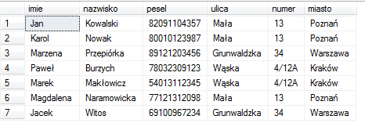
Łączenie tabel
SQL
Structured Query Language
Lekcja 3 - Złożone zapytania, grupowanie, agregacja danych
Notes:
Często w praktyce musimy połączyć wyniki z kilku tabel. Wyobraźmy sobie zadanie – przygotować raport pracowników wraz z ich miejscem pracy.

Slide 7


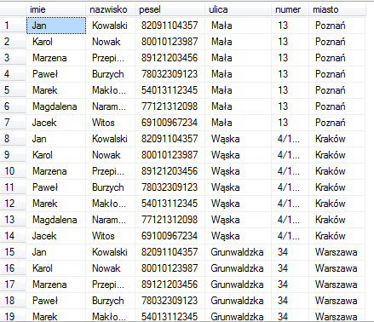
Złączenia JOIN oraz CROSS JOIN
SQL
Structured Query Language
Zbiór wszystkich możliwych kombinacji rekordów z obu tabel
Lekcja 3 - Złożone zapytania, grupowanie, agregacja danych
Notes:
JOIN lub CROSS JOIN może być stosowany w różnych wersjach
Wynikiem złączenia naturalnego jest zbiór wierszy łączonych tabel; dla tych wierszy wartości kolumn określonych jako warunek złączenia są takie same. Ponieważ w relacyjnych bazach danych informacje są podzielone pomiędzy tabele zawierające dane o obiektach jednego typu, złączenie naturalne jest najczęściej wykorzystywanym (i domyślnym) złączeniem obiektów.
W przykładowej bazie danych informacje o pracownikach i ich miejscach pracy przechowywane są w powiązanych ze sobą tabelach. Dlatego aby wyświetlić pracowników i ich miejsca pracy musimy skorzystać z obu tabel. Przy czym z reguły nie chodzi nam o uzyskanie poniższego wyniku - który wyświetla wszystkie możliwe kombinacje danych.

Slide 8

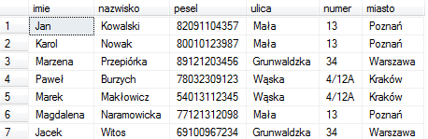
Złączenie INNER JOIN
SQL
Structured Query Language
INNER JOIN … ON …
Klauzula ON jest sposobem na podanie warunku złączenia,
czyli wskazania wspólnych kolumn łączonych tabel.
Lekcja 3 - Złożone zapytania, grupowanie, agregacja danych
Notes:
Poprawnie napisana instrukcja powinna zwrócić nam tylko miejsca do których przypisany jest konkretny pracownik. Żeby to osiągnąć, musimy określić warunek złączenia, czyli poinformować serwer baz danych, co łączy zapisane w obu tabelach dane. W tym przypadku jest to identyfikator miejsca pracy — zwróć uwagę, że kolumna miejsce występuje w obu tabelach, czyli na podstawie tego identyfikatora jesteśmy w stanie sensownie połączyć informacje o pracownikach i miejscach.
INNER JOIN … ON .. Łączy tabele zgodnie ze zdefiniowanym warunkiem.
JOIN (z ang. łączyć) – występuje zawsze w części po FROM w zapytaniu SQL. Tłumacząc powyższą kwerendę (zapytanie):
Wyświetl imię, nazwisko, pesel, ulica, numer, miasto z tabeli pracownicy i połącz z tabelą miejsca, gdzie miejsce w tabeli pracownicy jest takie samo jak nr_miejsca w tabeli miejsca

Slide 9
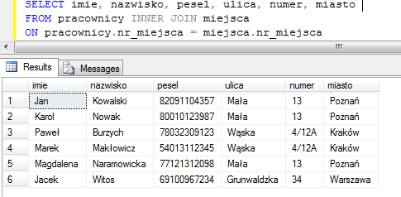
Złączenia zewnętrzne
SQL
Structured Query Language
INNER JOIN pomija wyniki, które nie mają odpowiedników obu tabelach
Lekcja 3 - Złożone zapytania, grupowanie, agregacja danych
Notes:
Złączenie naturalne eliminuje z wyniku niepasujące (niespełniające warunku złączenia) wiersze. To dobrze, bo w innym przypadku otrzymalibyśmy zawierający mnóstwo powtórzeń i niepotrzebnych danych iloczyn kartezjański. Ale z drugiej strony ten sam warunek złączenia usunął z wyniku rekordy niemające odpowiedników w łączonej tabeli. Czyli wynik instrukcji wcale nie musi zawierać danych wszystkich naszych pracowników.

Slide 10
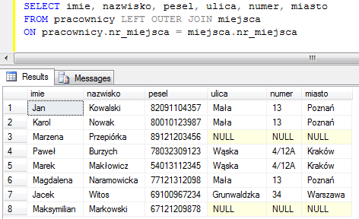
Złączenia zewnętrzne
SQL
Structured Query Language
OUTER JOIN nie pomija wyników
OUTER JOIN:
LEFT OUTER JOIN – nie pomija wyników z lewej tabeli
RIGHT OUTER JOIN – nie pomija wyników z prawej tabeli
OUTER JOIN – nie pomija wyników
Lekcja 3 - Złożone zapytania, grupowanie, agregacja danych
Notes:
Czasami chcielibyśmy uzyskać komplet danych z jednej tabeli, nawet jeżeli nie są one powiązane z danymi w innych tabelach. Umożliwia nam to złączenie zewnętrzne. Wynikiem lewo- lub prawostronnego złączenia zewnętrznego jest zbiór wierszy łączonych tabel, dla których wartości kolumn określonych jako warunek złączenia są takie same; zbiór ten uzupełniony jest pozostałymi wierszami z lewej lub prawej łączonej tabeli. Nieistniejące wartości reprezentowane są w wyniku złączenia przez wartość NULL.
OUTER JOIN:
LEFT OUTER JOIN – nie pomija wyników z lewej tabeli
RIGHT OUTER JOIN – nie pomija wyników z prawej tabeli
OUTER JOIN – nie pomija wyników z żadnej tabeli

Slide 11
Złączenia zewnętrzne
SQL
Structured Query Language
Złączenia zewnętrzne stosowane są do wyświetlania kompletnych informacji o wszystkich obiektach danego typu, nawet jeżeli nie istnieją powiązane z nimi obiekty innego typu.
Lekcja 3 - Złożone zapytania, grupowanie, agregacja danych
Notes:
Podsumowanie OUTER JOIN

Slide 12
Złączenie tabeli z nią samą
SQL
Structured Query Language
  Złączenie tabeli z nią samą jest jedną z technik języka SQL, odpowiadającą użyciu zmiennych w proceduralnych językach programowania.
  Ważne zasady:
  Trzeba utworzyć różne aliasy dla łączonej tabeli i w ramach zapytania konsekwentnie odwoływać się do aliasów, a nie do nazwy tabeli.
  Każdy rekord, w którym wartości atrybutu złączenia będą sobie równe, zostanie dodany do wyniku złączenia, co spowoduje powstanie duplikatów rekordów.
Lekcja 3 - Złożone zapytania, grupowanie, agregacja danych
Notes:
Złączenie tabeli z nią samą wykonywane jest w taki sam sposób, jak omawiane do tej pory złączenia różnych tabel. Chociaż serwery bazodanowe nie tworzą kopii złączonej tabeli, to wszystkie operacje przeprowadzane są tak, jakby dotyczyły dwóch identycznych tabel. Złączenie tabeli z nią samą stosujemy, kiedy chcemy wybrać rekordy z tabeli na podstawie wspólnych wartości atrybutów rekordów tej samej tabeli.

Slide 13
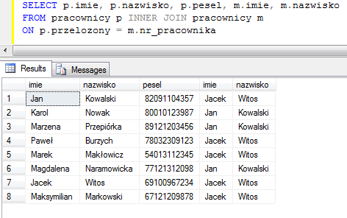
Złączenie tabeli z nią samą
SQL
Structured Query Language
Lekcja 3 - Złożone zapytania, grupowanie, agregacja danych
Notes:
Złączenia tabeli z samą sobą są często wykorzystywane do rekurencyjnego odczytania danych, na przykład informacji o podwładnych (podwładny osoby X może być przełożonym osoby Y, która z kolei może być przełożonym osoby Z). W testowej bazie danych nie ma zapisanych takich zależności. Przykład jest czysto szkoleniowy.

Slide 14

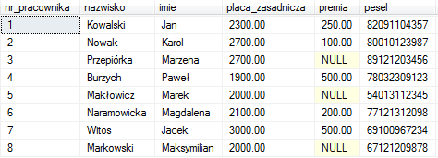
Unie
SQL
Structured Query Language
UNION
  Umożliwia połączenie dwóch tabel
  Nazwy kolumn muszą być takie same (można użyć alias)
Klienci
Pracownicy
Lekcja 3 - Złożone zapytania, grupowanie, agregacja danych
Notes:
Unie umożliwiają łączenie tabel. Jeśli chcemy wyświetlić wszystkie osoby bez względu czy są to klienci czy pracownicy – możemy użyć właśnie polecenia UNION (warunkiem są takie same nazwy kolumn).
Ciekawostka: działania na zbiorach sortują wyniki i usuwają duplikaty. Wyjątkiem jest UNION ALL

Slide 15

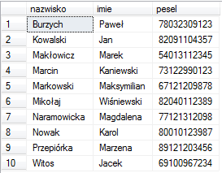
Unie
SQL
Structured Query Language
Lekcja 3 - Złożone zapytania, grupowanie, agregacja danych
Notes:
Powyższy przykład pokazuje jak w SQL połączyć dwie tabele razem. Polecenie UNION eliminuje duplikaty, a co za tym idzie sortuje wynik połączenia obu tabel. Rezultat będzie posortowany po nazwisku, a w dalszej kolejności po imieniu i numerze pesel

Slide 16

Wyłączenie
SQL
Structured Query Language
EXCEPT – wyświetlenie tylko kolumn z jednej tabeli, które nie znajdują się w drugiej
Przykład, pokaż wszystkich pracowników, którzy nie są klientami:
Lekcja 3 - Złożone zapytania, grupowanie, agregacja danych
Notes:
Jeśli chcemy wyszukać wartości tabeli A, które nie znajdują się w tabeli B – korzystamy z polecenia EXCEPT. Konstrukcja jest identyczna jak przy UNION.

Slide 17
Funkcje agregujące
SQL
Structured Query Language
COUNT - czyli zliczanie ilości zwróconych wierszy z zapytania,
SUM - wynik z dodawania wartości, ze wszystkich elementów występujących w zapytaniu (każda kolumna osobno),
AVG - wartość średnia (arytmetyczna), ze wszystkich wartości występujących w zapytaniu (również każda kolumna osobno),
MIN - wartość najmniejsza ze wszystkich występujących w kolumnie,
MAX - wartość największa ze wszystkich dostępnych w kolumnie.
Lekcja 3 - Złożone zapytania, grupowanie, agregacja danych
Notes:
Wprowadzenie do funkcji agregujących. Każda z nich pochodzi z j. angielskiego – w ten sposób można łatwo zapamiętać.
Z wyjątkiem funkcji COUNT(*), wszystkie funkcje agregujące wykonują krok eliminacji Null tak, że wartości Null nie są uwzględniane w ostatecznym wyniku obliczeń

Slide 18
Grupowanie GROUP BY
SQL
Structured Query Language
GROUP BY:
  Umożliwia grupowanie wyników względem warunku, np.
    Pokaż ilość pracowników w podziale na miejsca pracy
Lekcja 3 - Złożone zapytania, grupowanie, agregacja danych
Notes:
SQL jest językiem zapytań zorientowanym na przetwarzanie zbiorów, a nie pojedynczych rekordów, dlatego jego integralnym składnikiem są polecenia grupujące dane. Właśnie te polecenia, wraz z funkcjami sumującymi, stosowane są w praktyce do uzyskiwania odpowiedzi na złożone zapytania, dotyczące zawartości bazy danych.
Przykład ilustruje użycie klauzuli GROUP BY.

Slide 19


COUNT
SQL
Structured Query Language
Zliczanie liczby rekordów
Przykład liczba pracowników w poszczególnych miastach
Lekcja 3 - Złożone zapytania, grupowanie, agregacja danych
Notes:
Funkcja COUNT liczy wystąpienia bazie danych w tym przypadku zliczamy dla każdego z miast – ilu pracowników jest zatrudnionych w konkretnej lokalizacji. W klauzuli group by wskazujemy po czym mają być grupowane dane.

Slide 20


SUM
SQL
Structured Query Language
SUM – sumuje wartości liczbowe, np. suma pensji w poszczególnych miastach
Lekcja 3 - Złożone zapytania, grupowanie, agregacja danych
Notes:
Przykład wykorzystania funkcji SUM

Slide 21


AVG
SQL
Structured Query Language
AVG – wylicza średnią
Średnia łączna płaca w różnych miastach:
Lekcja 3 - Złożone zapytania, grupowanie, agregacja danych

Slide 22


MIN i MAX
SQL
Structured Query Language
MIN – to wartość minimalna, a MAX wartość maksymalna
Lekcja 3 - Złożone zapytania, grupowanie, agregacja danych

Slide 23


Grupowanie
SQL
Structured Query Language
HAVING – umożliwia stosowanie warunku na podstawie funkcji agregującej
Przykład – wyświetl miasta z pensją średnią większą niż 2500
Lekcja 3 - Złożone zapytania, grupowanie, agregacja danych
Notes:
Klauzula HAVING służy do ograniczania zbioru wierszy, zwracanych w wyniku wykonania klauzuli GROUP BY. Między HAVING a GROUP BY występuje zależność podobna do tej, która wiąże klauzulę WHERE z poleceniem SELECT. W przeciwieństwie do klauzuli WHERE, która operuje na wierszach tabel podawanych w zapytaniu, HAVING działa na zbiorze wierszy wynikowych

Slide 24


Podzapytania
SQL
Structured Query Language
Mniej wydajne niż JOIN czy UNION
Używane gdy nie ma innej możliwości
SELECT w SELECT:
Lekcja 3 - Złożone zapytania, grupowanie, agregacja danych
Notes:
Podzapytanie jest zapytaniem umieszczonym wewnątrz innego zapytania, tzw. zapytania zewnętrznego. Podzapytania najczęściej umieszcza się w warunkach w klauzulach WHERE i HAVING zapytania zewnętrznego, niektóre SZBD dopuszczają również stosowanie podzapytań w klauzulach SELECT i FROM.
Podzapytania stosuje się w ostateczności, gdy nie można zastosować połączenia typu UNION lub JOIN.

Slide 25
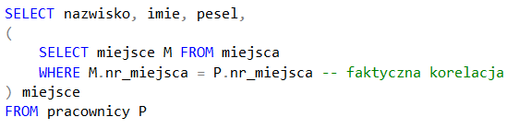
Podzapytania skorelowane
SQL
Structured Query Language
W zapytaniach zawierających podzapytania skorelowane, zapytanie wewnętrzne jest realizowane oddzielnie dla każdego wiersza z zapytania zewnętrznego.
Lekcja 3 - Złożone zapytania, grupowanie, agregacja danych
Notes:
W zapytaniach zawierających podzapytania skorelowane, zapytanie wewnętrzne jest realizowane oddzielnie dla każdego wiersza z zapytania zewnętrznego.

Slide 26
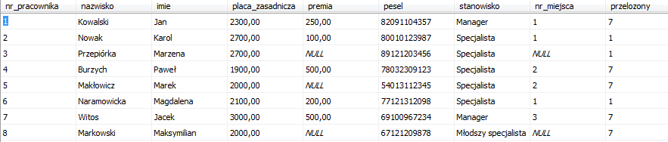


Ćwiczenia
SQL
Structured Query Language
Pracownicy
Klienci
Miejsca
Lekcja 2 - Języki programowania SQL, środowisko, wprowadzenie do języka SQL
Notes:
Ćwiczenie 1:
Pokaż w jakich miejscowościach pracują pracownicy
Ćwiczenie 2:
Pokaż pracowników z miejscowości Warszawa
Ćwiczenie 3:
Pokaż wszystkie osoby (klienci i pracownicy)
Ćwiczenie 4:
Pokaż pracowników i ich przełożonych
Ćwiczenie 5:
Pokaż najniższą pensję całej firmie
Ćwiczenie 6:
Pokaż średnią pensję w podziale na miejscowości
Ćwiczenie 7:
Pokaż miejscowość, gdzie pracuje najwięcej pracowników
Ćwiczenie 8:
Pokaż ilość pracowników w każdej miejscowości
Ćwiczenie 9:
Pokaż średnią pensję specjalistów i magagerów
Ćwiczenie 10:
Pokaż najwyższą pensję średnią premie w podziale na stanowiska

Slide 27
Ćwiczenia
SQL
Structured Query Language
Napisz zapytanie zwracające 3 uczniów z tabeli TBL_UCZEN, których wartość kolumny IMIE to Anna
Lekcja 3 - Złożone zapytania, grupowanie, agregacja danych
Notes:
SELECT TOP 3 * FROM TBL_UCZEN WHERE IMIE=„Anna”

Slide 28
Ćwiczenia
SQL
Structured Query Language
Napisz zapytanie zwracające z tabeli TBL_UCZEN średnią ocen (kolumna OCENA) wszystkich uczniów klasy 3A (kolumna KLASA)
Lekcja 3 - Złożone zapytania, grupowanie, agregacja danych
Notes:
SELECT AVG(OCENA) FROM TBL_UCZEN WHERE KLASA=„3A”

Slide 29
Ćwiczenia
SQL
Structured Query Language
Napisz zapytanie zwracające z tabeli TBL_UCZEN ilość uczniów klasy 3A (kolumna KLASA)
Lekcja 3 - Złożone zapytania, grupowanie, agregacja danych
Notes:
SELECT COUNT(*) FROM TBL_UCZEN WHERE KLASA=„3A”

Slide 30
Ćwiczenia
SQL
Structured Query Language
Napisz zapytanie zwracające średnią ocen (kolumna OCENA) uczniów każdej klasy (kolumna KLASA) z tabeli TBL_UCZEN
Lekcja 3 - Złożone zapytania, grupowanie, agregacja danych
Notes:
SELECT AVG(OCENA) FROM TBL_UCZEN GROUP BY KLASA=„3A”

Slide 31
Podsumowanie
SQL
Structured Query Language
JOIN | Łączy dane z tabel
INNER JOIN … ON … | Pokazuje tylko wyniki, które są łączy wspólna wartość
LEFT/RIGHT OUTER JOIN | Nie wyklucza wartości
GROUPING | Grupuje wyniki po zadanym warunku
HAVING | Pozwala na użycie funkcji agregujących w warunku WHERE
UNION | Łączy tabele
EXCEPT | Pokazuje wartości z jednej tabeli, które nie występują w drugiej
MIN i MAX | Pozwala wyświetlić wartość maksymalną i minimalną
COUNT | Zlicza wiersze
SUM | Sumuje wartości
AVG | Liczy wartość średnią
Lekcja 3 - Złożone zapytania, grupowanie, agregacja danych
Notes:
Tabela podsumowująca poznane wyrażenia

